Slide 1
SDV-validerad IT-utrustning, privata vårdgivare

Slide 2
Versionshistorik
Version | Beskrivning | Datum | Ansvarig
2.1 | Innehåll justerat för ny hårdvarulista | 2025-01-20 | Peter Karlsson
2.2 | Dikteringsutrustning | 2025-04-15 | Peter Karlsson

Slide 3
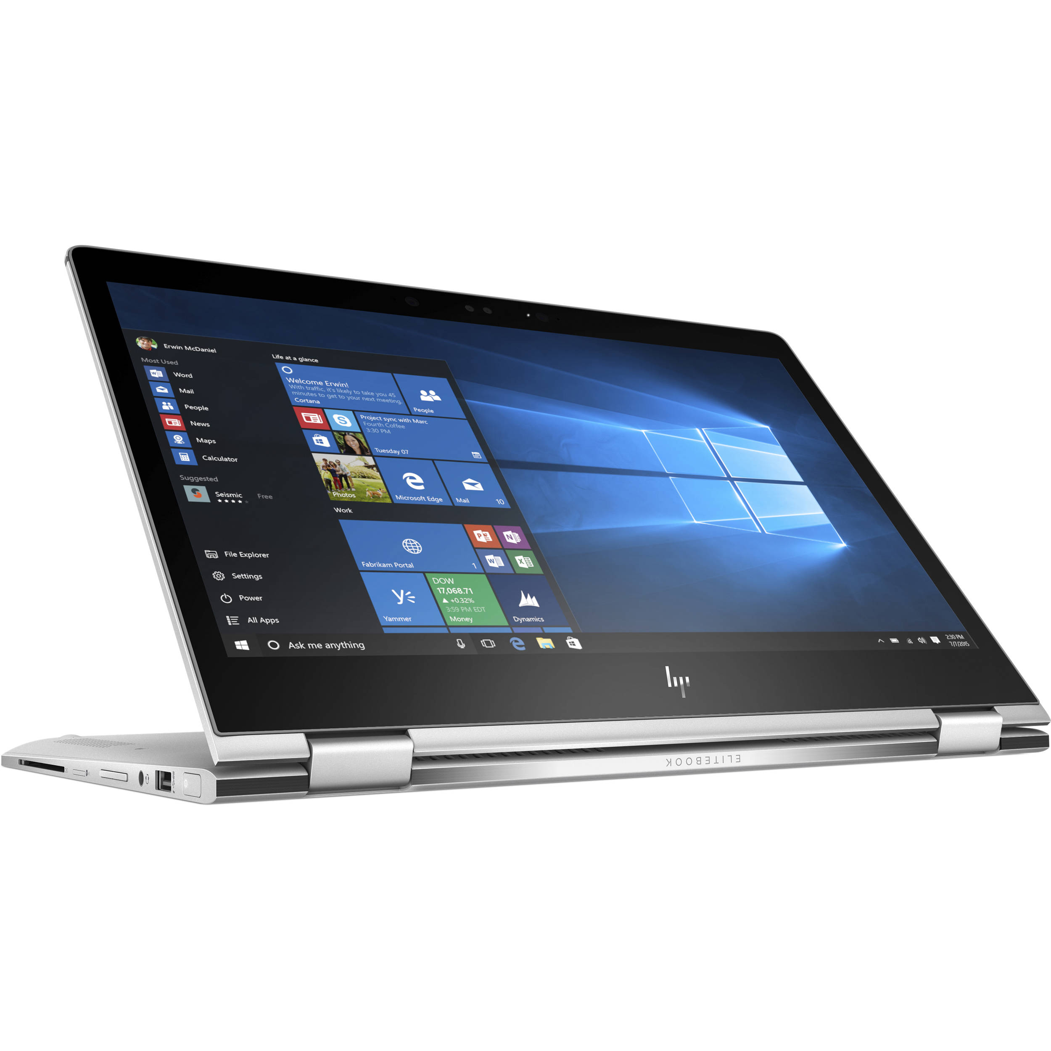
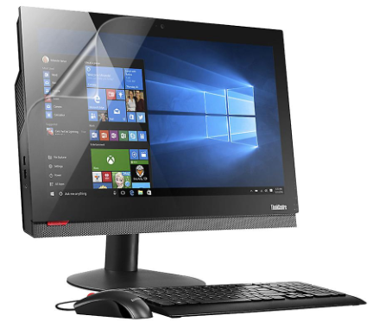
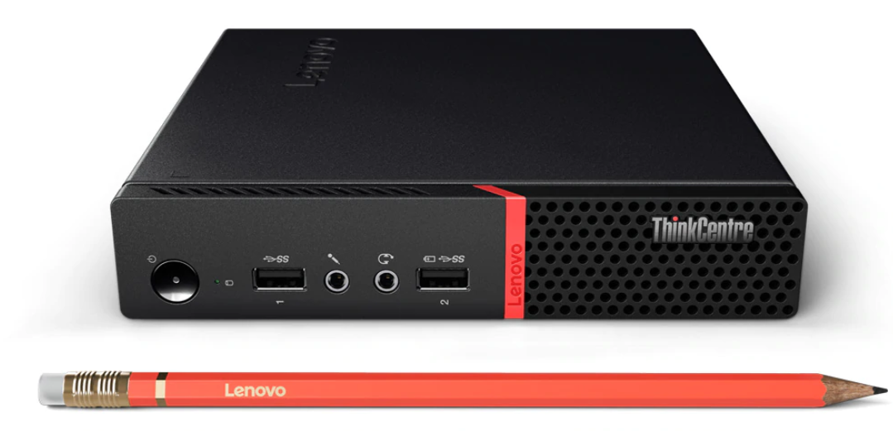
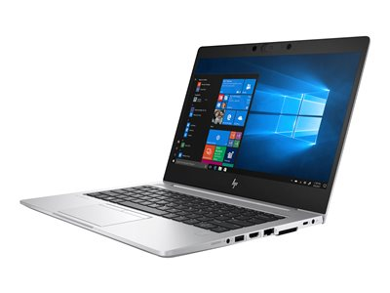
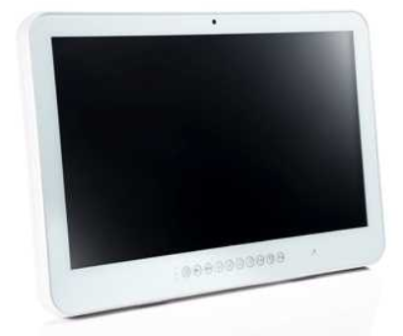
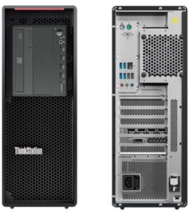
Datorer
Kortläsare för SITHS-kort krävs, i övrigt är kraven låga.
Windows 11 är inget krav.
Hårdvarukrav
2 GHz eller snabbare processor med minimum 2 kärnor.
4 GB RAM.
Minst 572 MB ledigt hårddiskutrymme.

Slide 4
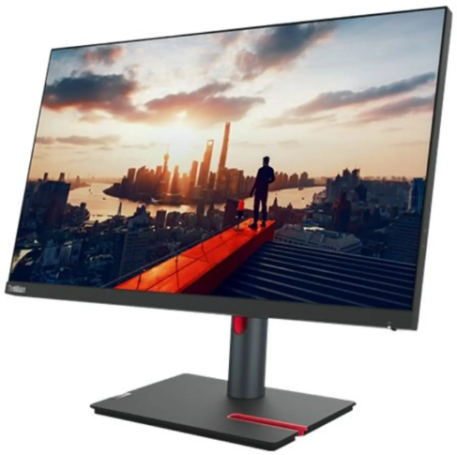
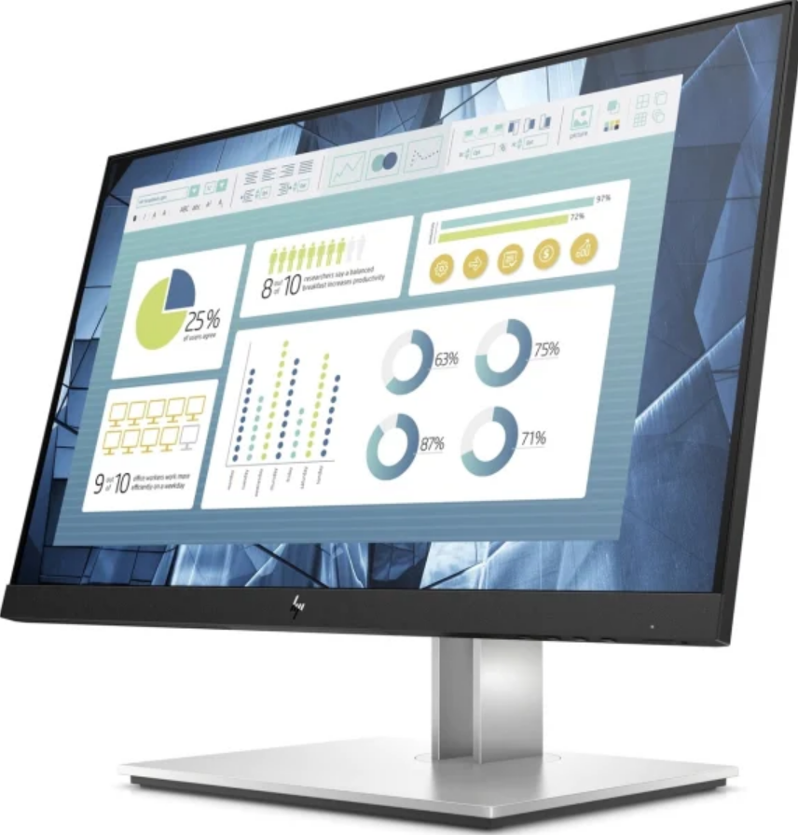
Bildskärmar
21” och större med lägsta upplösning 1280x1024 rekommenderas. Dubbla skärmar är inget krav.
Äldre bärbara datorer med låg skärmupplösning rekommenderas inte eftersom användaren kommer behöva scrolla för att se all information. Vissa formulär kan också vara svåra att fylla i.
Skärm med inbyggd dockningsstation (Lenovo Thinkvision T34-30) har validerats och är ett alternativ till dubbla separata skärmar.

Slide 5
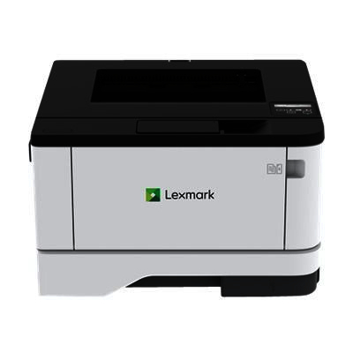
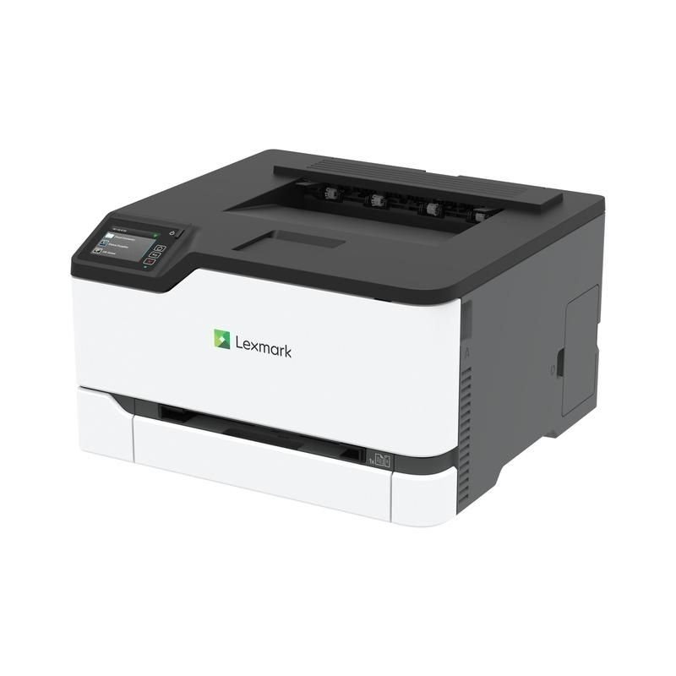
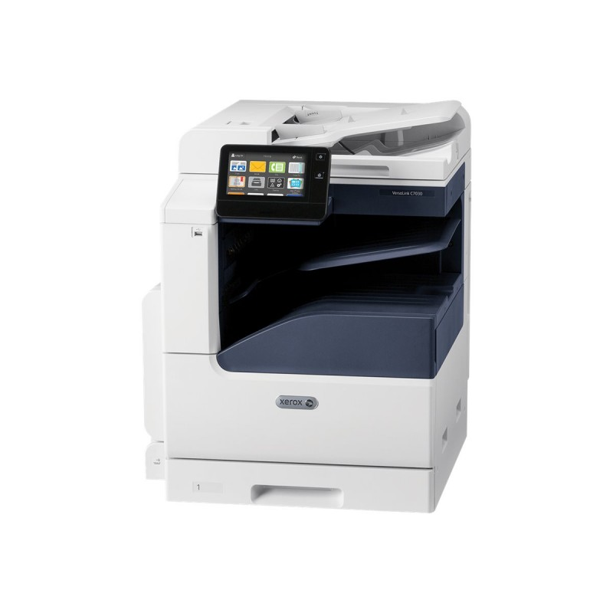
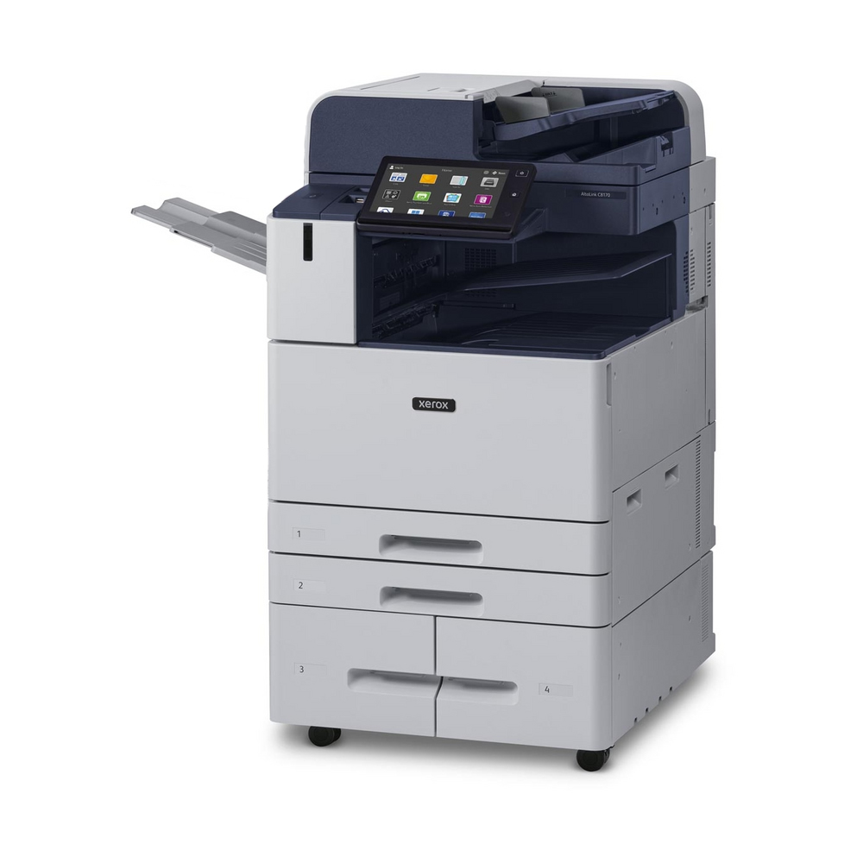
Dokumentskrivare
Endast validerade nätverksanslutna skrivare supporteras, USB-anslutna fungerar inte utanför Region Skånes nätverk. SD-WAN är ett krav.
Se Excelfil ”SDV-validerad IT-utrustning PVG” för validerade modeller.

Slide 6
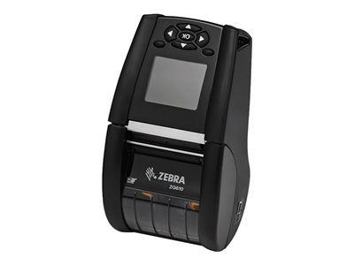
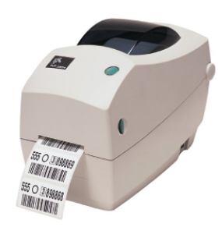
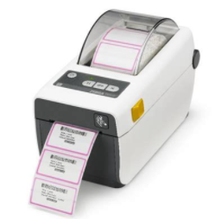
Etikettskrivare
Endast validerade nätverksanslutna skrivare supporteras, USB-anslutna fungerar inte. SD-WAN är ett krav.
Observera, ska både läkemedels- och labbetiketter skrivas ut så krävs dubbla skrivare på grund av olika etikettstorlekar.
Se Excelfil ”SDV-validerad IT-utrustning PVG” för validerade modeller.
Godkända etikettstorlekar
Lab/provtagning: 52x28mm
Läkemedel: 57x32mm – Obs! Rullen etiketterna sitter på får max vara 61mm bred. Generiska / patientetiketter: Fungerar med båda storlekarna.

Slide 7
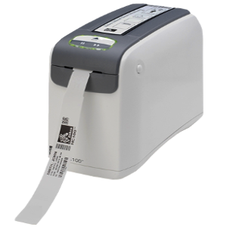
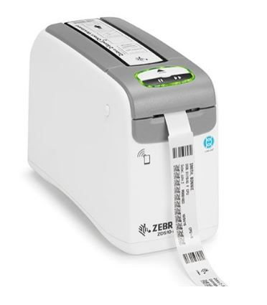
Patientarmbandsskrivare
Endast nätverksanslutna skrivare supporteras, ej USB-anslutna. SD-WAN är ett krav.
Observera att om olika storlekar på armband krävs (vuxen, barn, nyfödd) så behövs separata skrivare. Se Excelfil ”SDV-validerad IT-utrustning PVG” för validerade modeller.

Slide 8
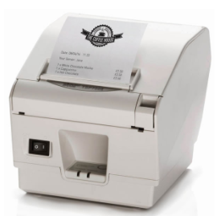
Kvittoskrivare
Endast nätverksanslutna kvittoskrivare supporteras, ej USB-anslutna. SD-WAN är ett krav.
Vid kvittoutskrift på A4-papper kan valfri skrivare (även USB-ansluten) användas.
Se Excelfil ”SDV-validerad IT-utrustning PVG” för validerade modeller.

Slide 9
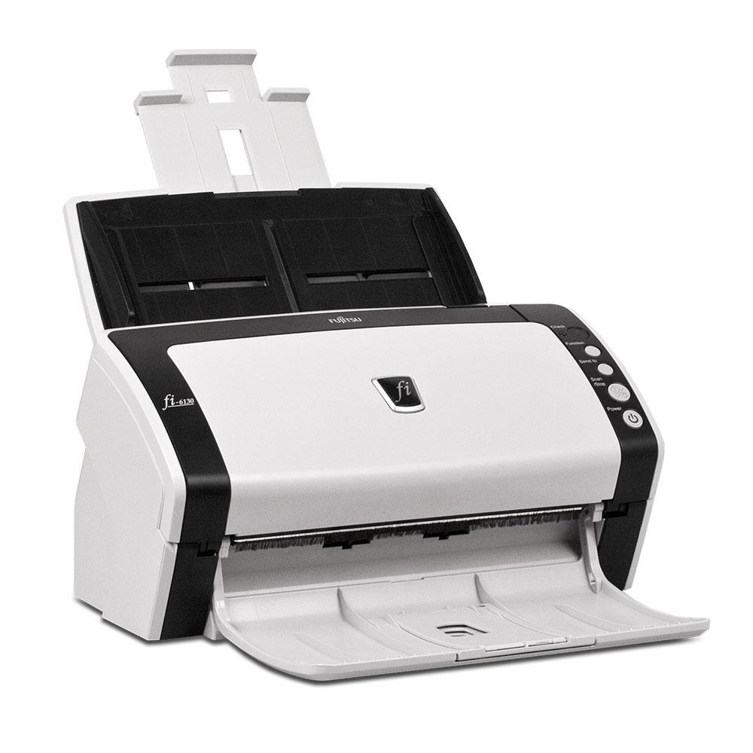
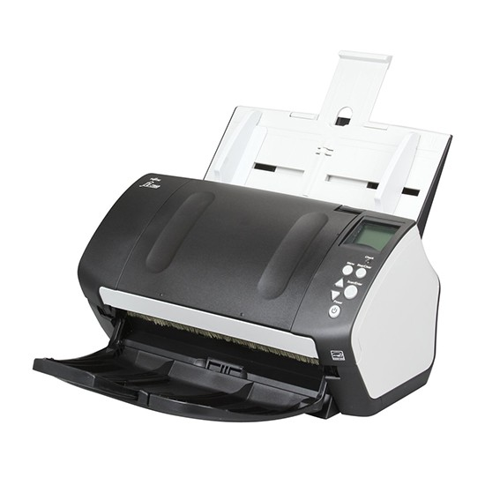
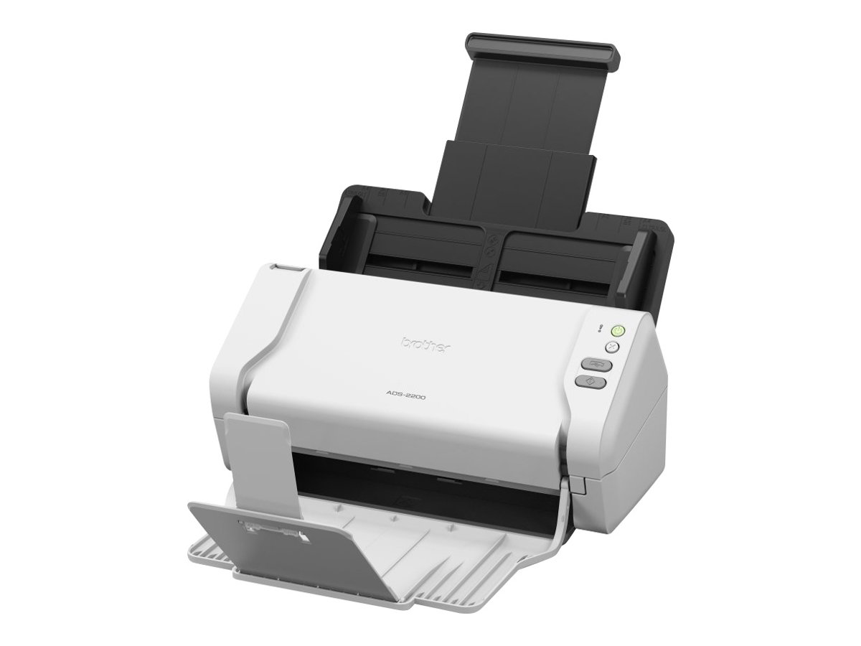
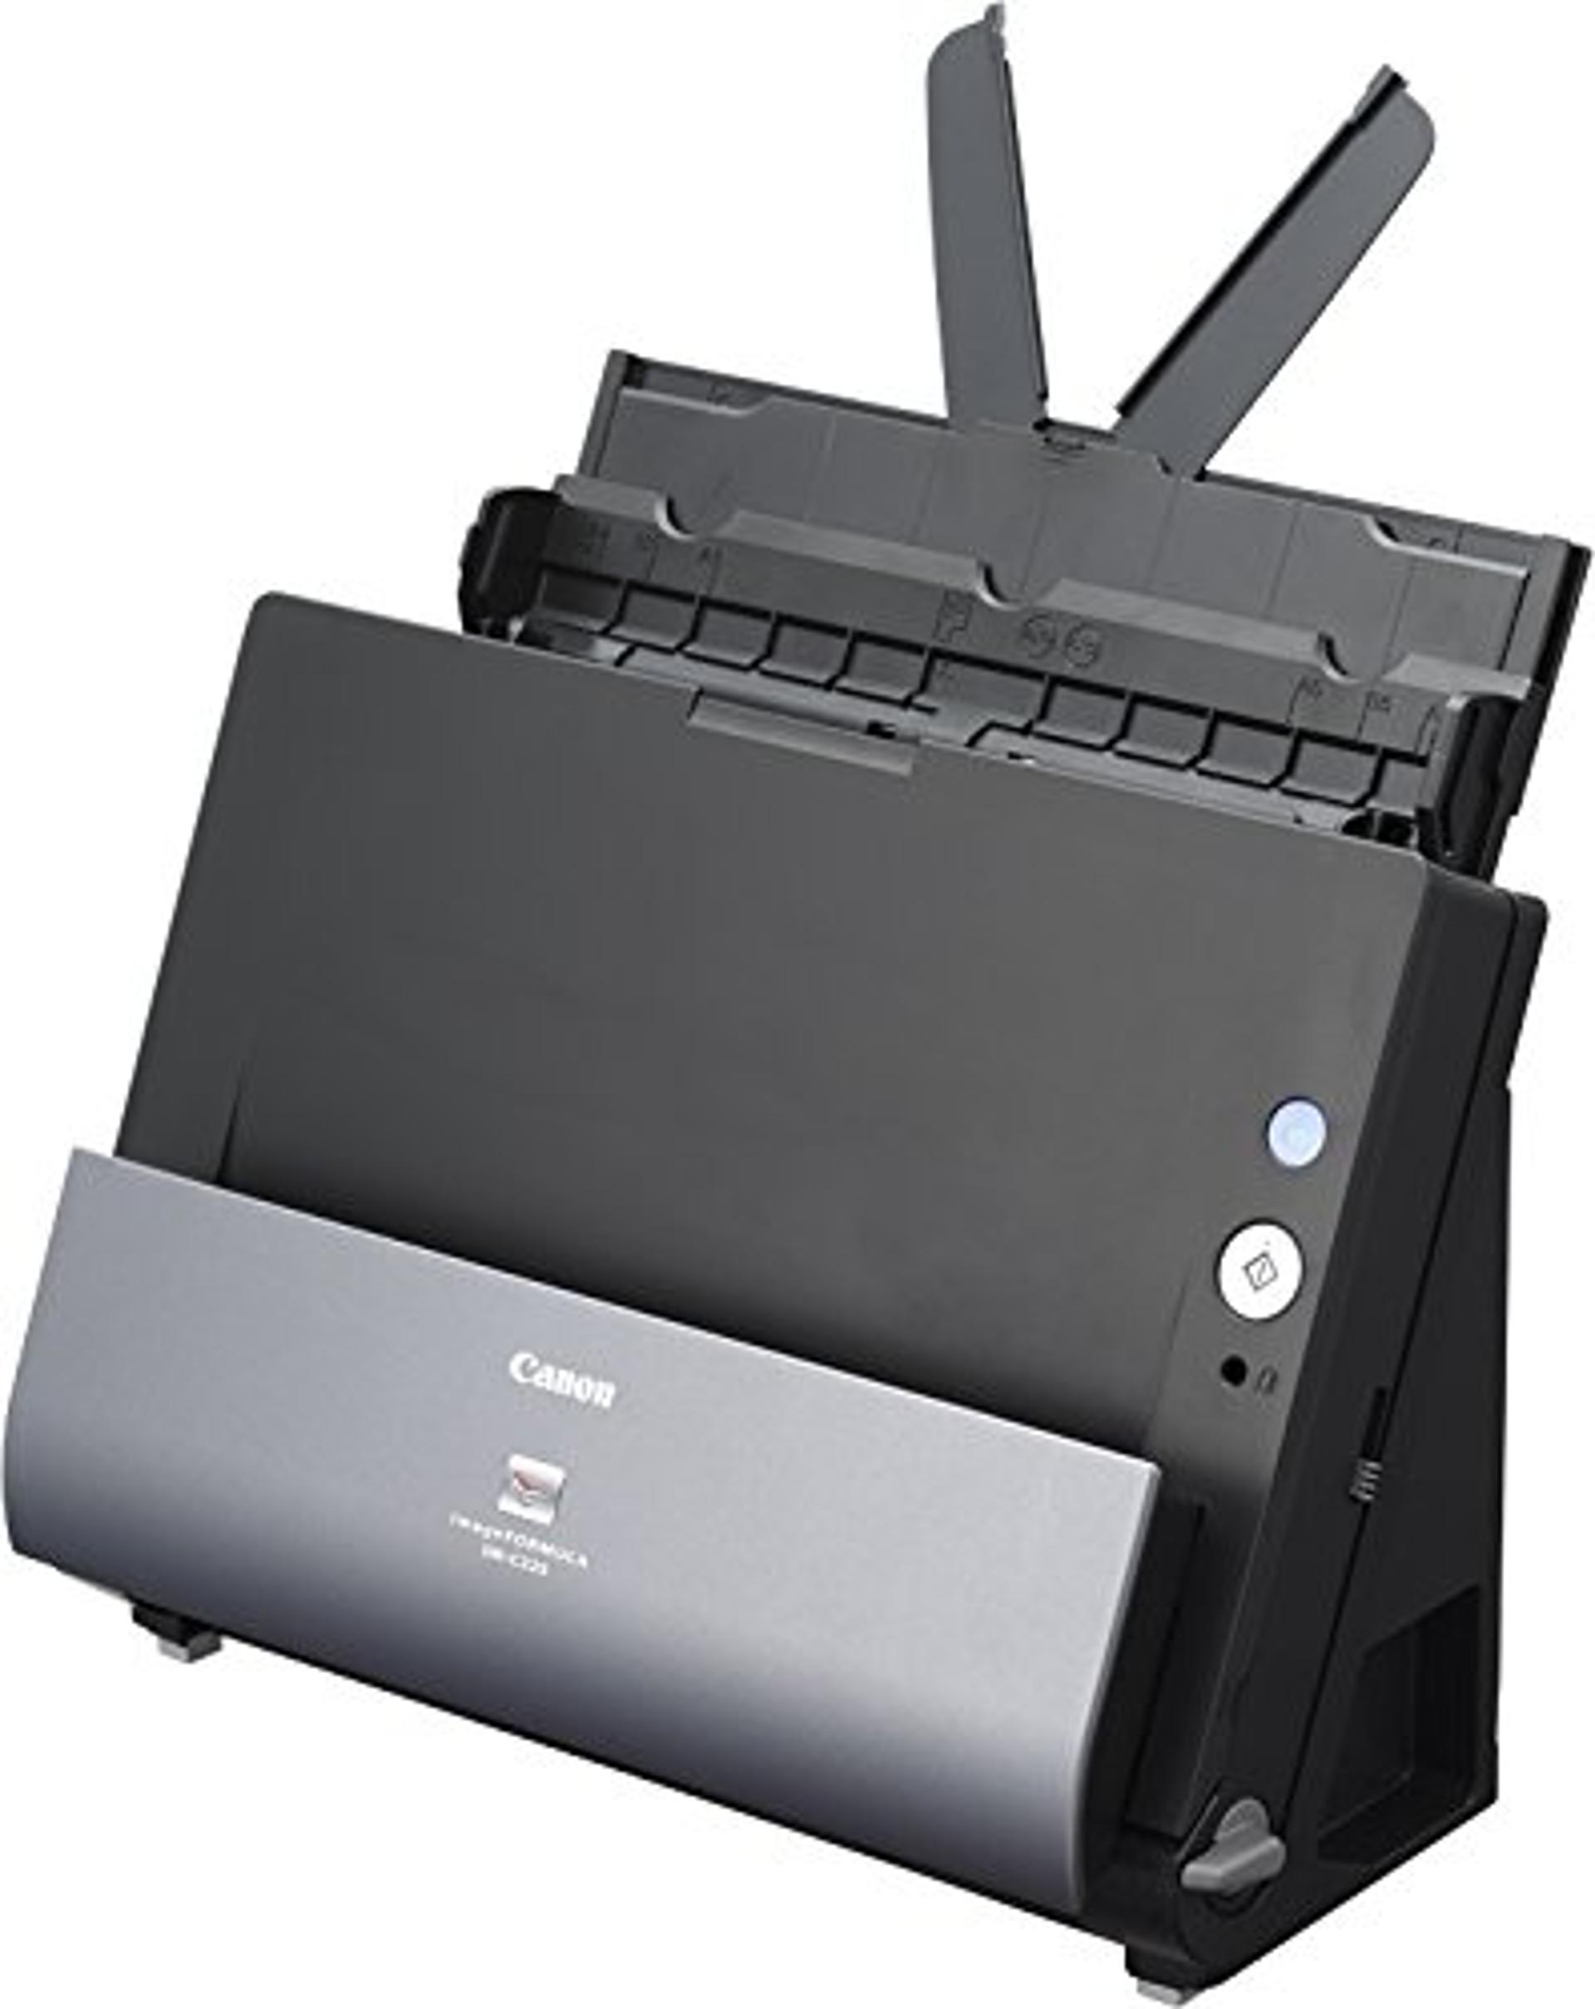
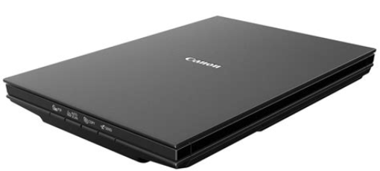
Dokumentskanners
Se Excelfil ”SDV-validerad IT-utrustning PVG” för validerade modeller.
Observera att vissa saknar Windows 11-drivrutiner.

Slide 10
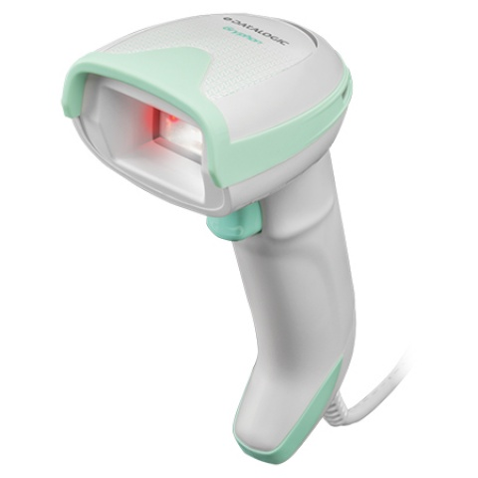
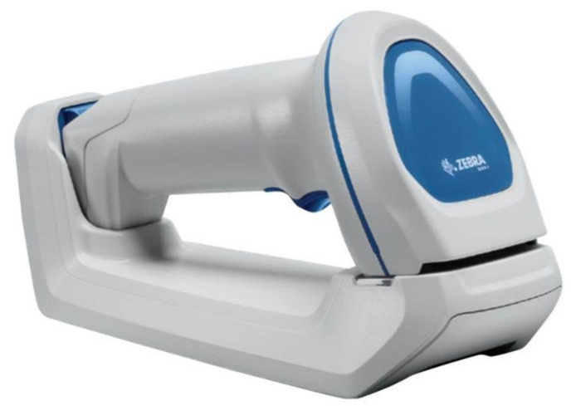
Streckkodsläsare
SDV-konfiguration krävs, se KB "SDV konfigurering handscanner" i Ritz.
Se Excelfil ”SDV-validerad IT-utrustning PVG” för validerade modeller.

Slide 11
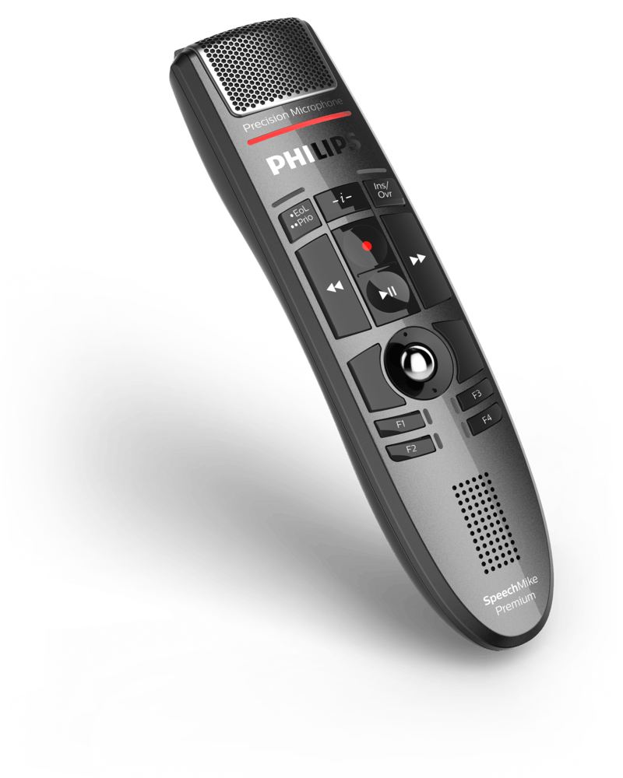
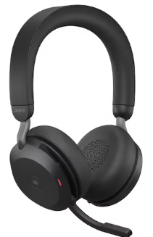
Dikteringsutrustning
SDV supporterar samma utrustning som Taligenkänning, TIK.
Se Excelfil ”SDV-validerad IT-utrustning PVG” för validerade modeller.

